Slide 1
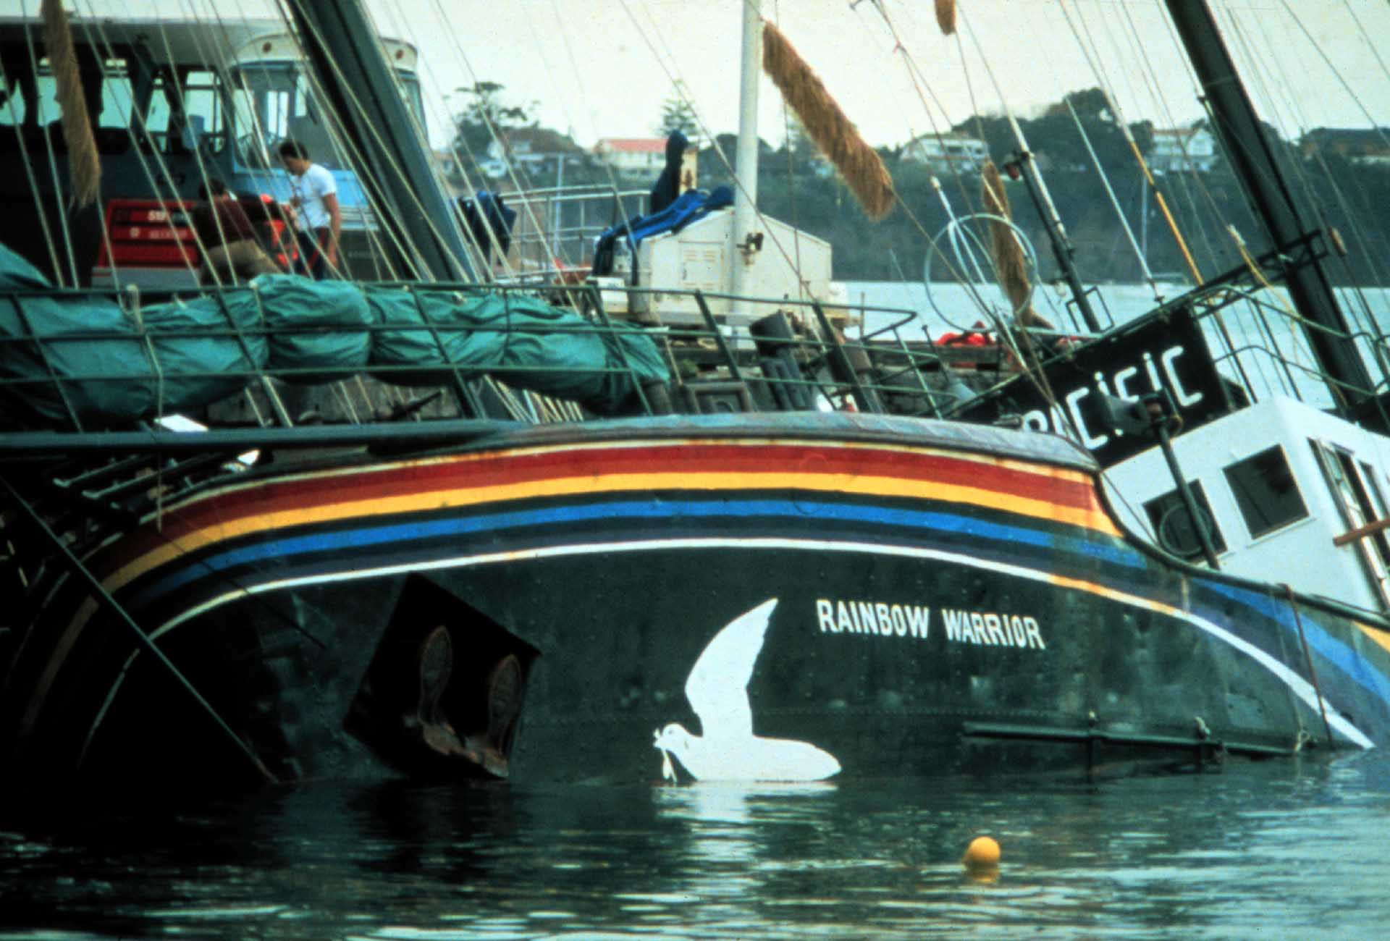
Plasticage du rainbow warrior
Par Anthony Bernard

Slide 2
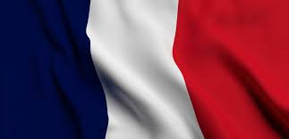
Ou: Nouvelle-Zélande
Quand: 7 juillet 1893
Quoi: explosion du bateau
Conséquence: mort du photographe
Pourquoi il es mort: aller chercher son kodak
Pays: France
Ils voulait tester des arme nucléaire et Greenpeace voulait s’y interposer
PM 1: François martelant
PM 2:X
Enquête: démission du ministre de la décence
Les service serait voulait sabordé le navire

